Slide 1
Bağımsız Denetim Şirketleri Büyüklüğünde Güç Kanunu ve Denetim Sektöründe Piyasa Yoğunlaşması
Dr. Rüya ESER
06 Ekim 2018

Slide 2
Çalışmanın Ana Başlıkları
1- Giriş
2-Denetim Piyasasında Yoğunlaşmanın Teorik Temelleri ve Nedenleri
3- Bağımsız Denetimde Piyasa Yoğunlaşması İle İlgili Araştırmalar
4- Piyasa Yoğunlaşma Göstergeleri
5- Türkiye’de Bağımsız Denetim Sektörü ve Çalışmada Kullanılan Veriler
6-Bulgular
7-Değerlendirmeler

Slide 3
Yoğunlaşma Nedir?
“Yoğunlaşma” terimi, birçok endüstriyel sektörde mevcut olan ve çeşitli nedenlere sahip olan ekonomik gücün kümelenmesi olarak tanımlamaktadır.
“Endüstriyel yoğunlaşma”, belli sayıda firmanın, belli bir ürünün üretildiği bir piyasada, o ürünün toplam üretimini kontrol edecek büyüklüğe ulaşmasıdır.

Slide 4
Yoğunlaşma ve Büyüklük Dağılımı
Piyasa yoğunlaşması, bir sektördeki firmaların sayı ve büyüklük dağılımını yansıtır.
Denetim piyasası yoğunluğu, basitçe denetim firmaları için pazar payıdır.
Bu bağlamda yoğunlaşma, temel amacı menfaat sahiplerinin/paydaşların (stakeholder) sunulan hizmete ve denetçinin görüşüne güvenmesini sağlanması olan bağımsız denetim açısından önem arz etmektedir.

Slide 5
Bağımsız Denetimde Büyüklük İçin Kullanılacak Göstergeler
Bağımsız denetimde piyasa yoğunlaşması için kullanılacak en iyi göstergenin hangisi olduğu konusunda literatürde fikir birliği bulunmamaktadır. Çoğu durumda bağımsız denetimde piyasa payları,
Müşteri sayısı,
Bağımsız denetim şirketinin toplam geliri,
Denetim ücretleri, tüm denetim ücretleri kamuya açıklanmadığı için denetim ücreti yerine müşterinin finansal tabloları (gelirleri/satışları veya toplam varlıkları) gibi ölçütler kullanılarak ölçülebilmektedir.

Slide 6
Piyasa Yoğunluşmasının Ölçülmesi
Yoğunlaşma oranı (CR)
Herfindahl-Hirschman Endeksi
Lorenz eğrisi ve Gini katsayısı
Güç kanunu dağılımı

Slide 7
Piyasa Yoğunlaşmasının Ölçümü
Yoğunlaşma Oranı
Bağımsız denetim sektördeki en büyük firmalar tarafından yaratılan değerin toplam sektör değeri içindeki % 'sini göstermektedir

Slide 8
Piyasa Yoğunlaşmasının Ölçümü
Herfindahl-Hirschman Endeksi (HHI)
Konsantrasyon oranındaki en büyük firmaların nispi büyüklüğünü dikkate alır.
x: Denetim firmasının gelirini temsil eder.
n: tüm denetim firmalarının sayısı
HHI<0,10 makul derecede rekabetçi
0,10>HHI<0,18 orta derecede konsantre
HHI>0,18 oldukça yüksek konsatre piyasa

Slide 9
Lorenz Eğrisi ve Gini Katsayısı
Lorenz eğrisi, grafik biçiminde frekans dağılımını temsil etmektedir.
Tüm denetim firmalarının aynı büyüklükte olması durumunda Lorenz eğrisi, eşitlik çizgisi adı verilen düz bir diyagonal çizgidir.
Gini katsayısı, Lorenz eğrisi ile mutlak eşitliğin varsayımsal çizgisi arasındaki alanı ölçmektedir.
Gini katsayısı > 0,9 ise çok yüksek konsantrasyon
Gini kaysayısı 0,6 ve <0,9 yüksek konsantrasyon
Gini katsayısı 0,4 ve 0,6 arasındaysa, pazar konsantrasyonu ılımlıdır.

Slide 10
Güç Kanunu (Power Law) Dağılımı
Güç (kuvvet) kanunu bir popülasyondaki, güç (büyüklük) ile sayının ters orantılı olduğunu kabul eden bir dağılımdır.
Güç kanunu dağılımı, büyük olayların nadir, küçük olayların ise yaygın olduğu olgusunu tanımlamak için kullanılmaktadır.
Güç kanunu dağılımı, aynı zamanda Pareto dağılımı, Zipf dağılımı, Benford kanunu, ağır kuyruk (heavy tail) dağılımı veya ölçeğe duyarsız (scale invariance veya scale free) dağılım olarak da adlandırılmaktadır.
Güç kanunu, şehirlerin büyüklüğü, depremlerin boyutu, gelir veya servet gibi birçok olay için ortaya çıkmaktadır.

Slide 11
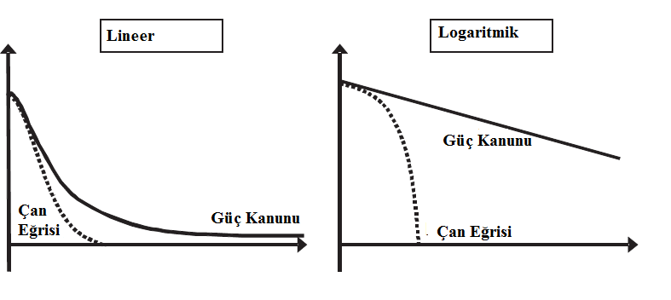
Güç Kanunu Dağılımı

Slide 12
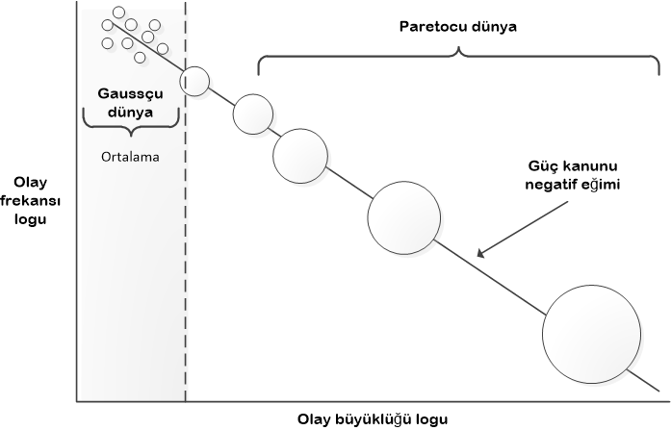
Güç Kanunu Dağılımı

Slide 13
Güç Kanunun Matematiksel Gösterimi
Güç kanunun matematiksel göstremi
Bu dağılım bağımsız denetim firmaların büyüklük dağılımındaki değişiklikler için bir güç yasası regresyonu kullanılarak firma sırası (R) ve boyut (S) arasındaki ilişki logaritmik olarak
şeklinde yazılır. S_{i}= R_{i} sırasındaki firmanın satışlarını/gelirini gösterir.

Slide 14
Türkiye Bağımsız Denetim Sektörü
Bağımsız Denetime Tabi Şirketler
Yıllar | KAYİK Sözleşmeleri | Diğer | Toplam Sözleşme
2013 | 1.375 | 1.205 | 2 580
2014 | 1.386 | 2.182 | 3 568
2015 | 1.410 | 3.843 | 5 253
2016 | 1.453 | 4.028 | 5 481
2017 | 1.493 | 4.588 | 6 081
Bağımsız Denetim Şirketleri
Yıllar | KAYİK Denetimi Yapan BD Şirketleri | Temel Alanda Yetkili BD Şirketleri | Toplam BD Şirket Sayısı
2013 | 73 | 24 | 97
2014 | 78 | 67 | 145
2015 | 116 | 80 | 196
2016 | 119 | 116 | 235
2017 | 123 | 126 | 249

Slide 15
Çalışmada Kullanılan Veriler
BD Şirketleri Şeffaflık Raporları
Kapsamı;
2013 ve 2017 yılları
Kullanılan veriler;
BD Şirketlerinin gelirleri
KAYİK denetimi sayısı
Denetçi sayıları
Kapsama alınan bağımsız deentim şirket sayısı;
KAYİK denetim yetkisi olan 60 BD Şirketi

Slide 16
Denetim Piyasasının Gelirlere ve KAYİK Denetimine Göre Yoğunlaşması
 | Toplam Gelirler | B. Denetim Gelirleri | KAYİK Denetimi
2013 Yılı
CR(2) | 0,3514 | 0,5016 | 0,3057
CR(4) | 0,6116 | 0,8091 | 0,5368
CR(8) | 0,7506 | 0,8992 | 0,6892
HH Endeksi | 0,1062 | 0,1773 | 0,0845
2017 Yılı
CR(2) | 0.3669 | 0.4177 | 0,4405
CR(4) | 0.6522 | 0.7670 | 0,6906
CR(8) | 0.7875 | 0.8725 | 0,8110
HH Endeksi | 0,1170 | 0,1530 | 0,1421

Slide 17
Denetim Şirketlerinin Gelirlerine Göre Pazar Payları

Slide 18
Denetim Şirketlerinin KAYİK Denetimlerine Göre Pazar Payları

Slide 19
Diğer Ülkelerle Karşılaştırmalar

Slide 20
Denetim Piyasasının Denetçi Sayısına Göre Yoğunlaşma Ölçüleri
İlginç nokta bağımsız denetim gelirlerinde yüksek bir yoğunlaşma görülürken, analize alınan denetim şirketlerinde çalışan bağımsız denetçi sayılarında aynı ölçüde bir yoğunlaşma görülmemektedir.
 | 2018 Yılı Ağustos
CR(2) | 0,1188
CR(4) | 0,2198
CR(8) | 0,3554
HHI | 0,0256

Slide 21
Denetim Şirketlerinin Bağımsız Denetim Gelirlerinin ve KAYİK Denetiminin Lorenz Eğrisi
Gini
0,87
Gini
0,84
Gini
0,71
Gini
0,80

Slide 22
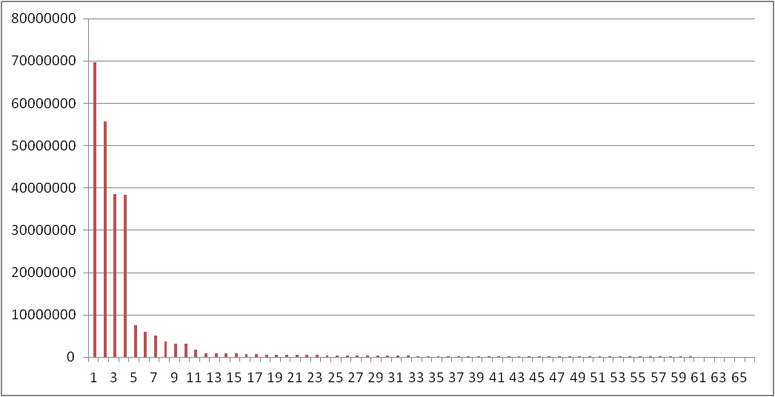
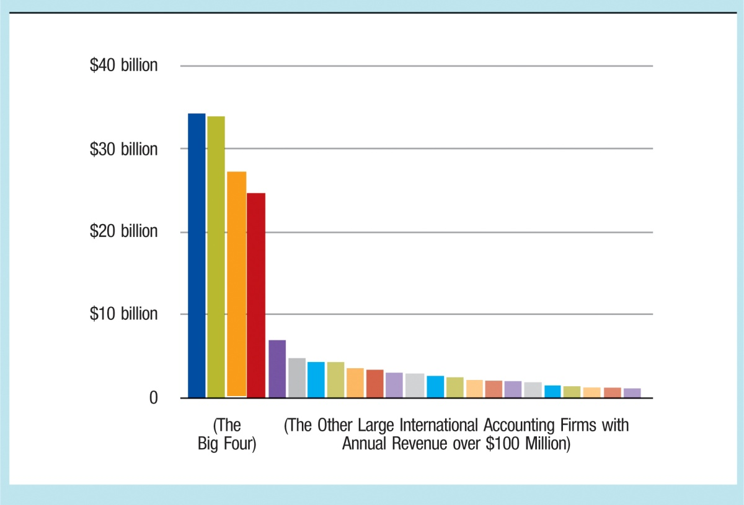
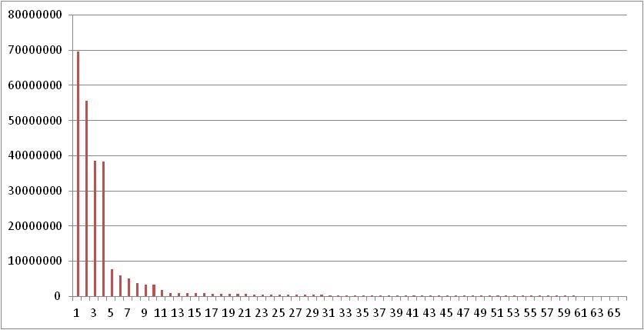
Bağımsız Denetim Gelirlerinin Dağılımı
Dünyada
23 uluslararası bağımsız denetim ağını 2015 yılı için küresel yıllık geliri 100 milyon ABD Doları'nın üzerindedir.
Türkiyede
BD Gelirleri 2013 Yılı
BD Gelirleri 2017 Yılı

Slide 23
BD Şirketlerinin Gelirinin ve KAYİK Denetimlerinde Güç Kanunu Dağılımı

Slide 24
BD Şirketleri Gelir Büyüklüğünün Güç Kanunu Değerleri
Yıllar | BD Geliri |  |  | Denetlenen KAYİK
 | Xmin Değeri | N kuyruk | α Değeri | Xmin Değeri | N kuyruk | α Değeri
2013 | 93.000 | 49 | 1.479898 | 11 | 18 | 1,9811
2017 | 492.450 | 43 | 1.344497 | 6 | 28 | 1,8559
xmin, güç yasasının sahip olduğu asgari değerdir.
α > |1| daha büyük firmalara doğru yoğunlaşma eğilimi vardır
2017 yılında 2013 yılına göre yoğunlaşmada düşme olmuştur.

Slide 25
Değerlendirmeler
Türkiye denetim hizmetleri piyasası yoğunlaşması, diğer ülkelerin denetim piyasalarından çok farklı değildir.
Denetim piyasasında önemli pazar payı %76 ile Büyük4 tarafından tutulmaktadır. Güç kanunu dağılımı bağımsız dnetim şirketleri büyüklüğünde söz konusudur.
Son Büyük4 firma ile onu takip eden bağımsız denetim şirketinin pazar payı arasındaki fark çok yüksektir.
Denetim firmalarının oligopolisi ile karakterize edilen arz tarafı yoğunlaşması, uzun vadede küçük ve orta ölçekli denetim şirketlerin pazar dışı kalmaya zorlayabilecektir.
Denetim piyasasındaki baskınlık, "sistemik riski" ve ya daha farklı bir ifadeyle düzenleyici otoritelerin açmazı olan ‘batmaması gerekecek kadar büyük’ (too big to fail) riskini artırmaktadır.
Denetçi sayısındaki düşük yoğunlaşma dikkate alarak, denetçi sayısına göre denetimi yapılabilecek şirket sayısına bir sınırlama getirilmesi, diğer alanlardaki yoğunlaşmayı azaltabilecektir.
Ayrıca yoğunlaşmayı önlemek için AB’nin 2014 yılında yaptığı denetçiler tarafından müşterilere vergi danışmanlığı veya muhasebe hizmetlerinin sağlanamaması gibi düzenlemeler Türkiye’de de yapılması düşünülmelidir.

Slide 26
Dinlediğiniz için teşekkürler ruyaeser@yahoo.com

